Slide 1
Công nghệ phần mềm
BÁO CÁO CUỐI KÌ
Trình bày bởi:
Hồ Trần Quốc Huy
Giảng viên:
Vũ Thị Trà

Slide 2
UNIT TEST
Đề bài: Để phát triển hướng tới các thử nghiệm đầu tiên, các nhóm hãy chọn 1 công cụ có hỗ trợ Unit Test để tự động hóa các ca kiểm thử cho 1 chức năng hay 1 nhiệm vụ phát triển của nhóm.
Nội dung: Kiểm tra nông (Sử dụng Angular), kiểm tra nội dung nhập vào của form đăng nhập.
Bài kiểm tra chính mà tôi tập trung trong Kiểm tra nông là kết xuất mẫu. Ví dụ: tôi sẽ đảm bảo button.click()sẽ kích hoạt onSubmit lệnh gọi hàm và đảm bảo thông báo lỗi được hiển thị khi trường nhập liệu không hợp lệ.

Slide 3
Có 4 trường hợp thử nghiệm:
1.) Đảm bảo tên người dùng, trường mật khẩu và nút đăng nhập được hiển thị.
2.) Hiển thị thông báo lỗi Tên người dùng khi tên người dùng trống.
3.) Hiển thị thông báo lỗi Mật khẩu khi mật khẩu trống.
4.) Hiển thị cả thông báo lỗi tên người dùng và mật khẩu khi tên người dùng và mật khẩu trống.

Slide 4
Thực hiện kiểm thử:
- Khai báo fixture thay thế cho component LoginComponent.
- Khai báo hàm updateForm() để cập nhật tên gán cho các giá trị username và password từ form control.
- Khai báo cấu hình các module trước khi tiến hành đồng bộ kiểm thử.

Slide 5

01Trường hợp thử nghiệm:
Đảm bảo tên người dùng, trường mật khẩu và nút đăng nhập được hiển thị.

Slide 6


1. Đảm bảo username, password và button được hiển thị.
- Khởi tạo hàng số tương ứng thông qua thành phần id của các thẻ input.
- Gọi hàm expect() để chờ các phần tử được định nghĩa.

Slide 7
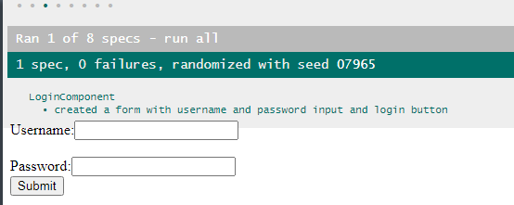
1. Đảm bảo username, password và button được hiển thị.
- Kết quả thực hiện:

Slide 8
02Trường hợp thử nghiệm:
Hiển thị thông báo lỗi Tên người dùng khi tên người dùng trống.

Slide 9


2. Hiển thị thông báo lỗi username khi username trống.
- Cập nhật form với các hàng số mặc định khi khởi chạy form trong các model tương ứng với dòng lệnh:
updateForm(blankUser.username, validUser.passowrd)
+ Với validUser:
+ Với blankUser:

Slide 10

2. Hiển thị thông báo lỗi username khi username trống.
- Chạy thay đổi cho form: fixture.detectChanges();
- Khai báo hằng số button với thẻ button được gọi cho form, khởi động sử kiện click của button và cập nhật thay đổi.

Slide 11
2. Hiển thị thông báo lỗi username khi username trống.
- Khai báo hằng số usernameErrorMsg với id tương ứng với id của thẻ span được kích hoạt khi dữ liệu nhập vào không hợp lệ.
- Gọi hàm expect() để chờ các phần tử được định nghĩa và cập nhật thẻ span html được truyền vào tương ứng với lỗi ở trên.

Slide 12
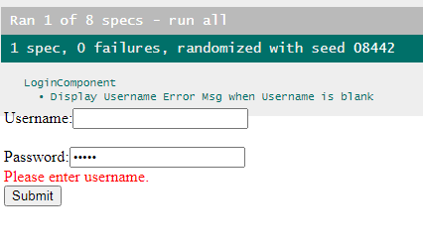
2. Hiển thị thông báo lỗi username khi username trống.
- Kết quả thực hiện:

Slide 13
03Trường hợp thử nghiệm:
Hiển thị thông báo lỗi Mật khẩu khi mật khẩu trống.

Slide 14
3. Hiển thị thông báo lỗi password khi password trống.
- Cập nhật form với các hàng số mặc định khi khởi chạy form trong các model tương ứng với dòng lệnh:
updateForm(validUser.username, blankUser.passowrd)
+ Với validUser:
+ Với blankUser:

Slide 15
3. Hiển thị thông báo lỗi password khi password trống.
- Chạy thay đổi cho form: fixture.detectChanges();
- Khai báo hằng số button với thẻ button được gọi cho form, khởi động sử kiện click của button và cập nhật thay đổi.

Slide 16

3. Hiển thị thông báo lỗi password khi password trống.
- Khai báo hằng số passwordErrorMsg với id tương ứng với id của thẻ span được kích hoạt khi dữ liệu nhập vào không hợp lệ.
- Gọi hàm expect() để chờ các phần tử được định nghĩa và cập nhật thẻ span html được truyền vào tương ứng với lỗi ở trên.

Slide 17
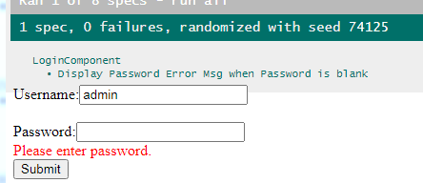
3. Hiển thị thông báo lỗi password khi username trống.
- Kết quả thực hiện:

Slide 18
04Trường hợp thử nghiệm:
Hiển thị cả thông báo lỗi tên người dùng và mật khẩu khi tên người dùng và mật khẩu trống.

Slide 19
4. Hiển thị cả thông báo lỗi username và password khi trống.
- Cập nhật form với các hàng số mặc định khi khởi chạy form trong các model tương ứng với dòng lệnh:
updateForm(validUser.username, blankUser.passowrd)
+ Với blankUser:

Slide 20
4. Hiển thị cả thông báo lỗi username và password khi trống.
- Chạy thay đổi cho form: fixture.detectChanges();
- Khai báo hằng số button với thẻ button được gọi cho form, khởi động sử kiện click của button và cập nhật thay đổi.

Slide 21
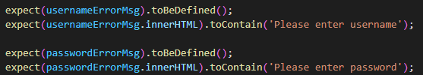
4. Hiển thị cả thông báo lỗi username và password khi trống.
- Khai báo hằng số usernameErrorMsg và passwordErrorMsg với id tương ứng với id của thẻ span được kích hoạt khi dữ liệu nhập vào không hợp lệ.
- Gọi hàm expect() để chờ các phần tử được định nghĩa và cập nhật thẻ span html được truyền vào tương ứng với lỗi ở trên.

Slide 22
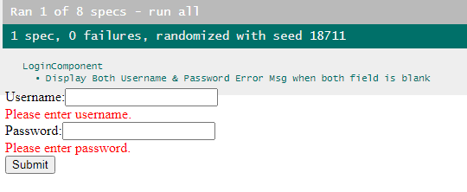
4. Hiển thị cả thông báo lỗi username và password khi trống.
- Kết quả thực hiện:

Slide 23
THANK YOU

